Slide 1
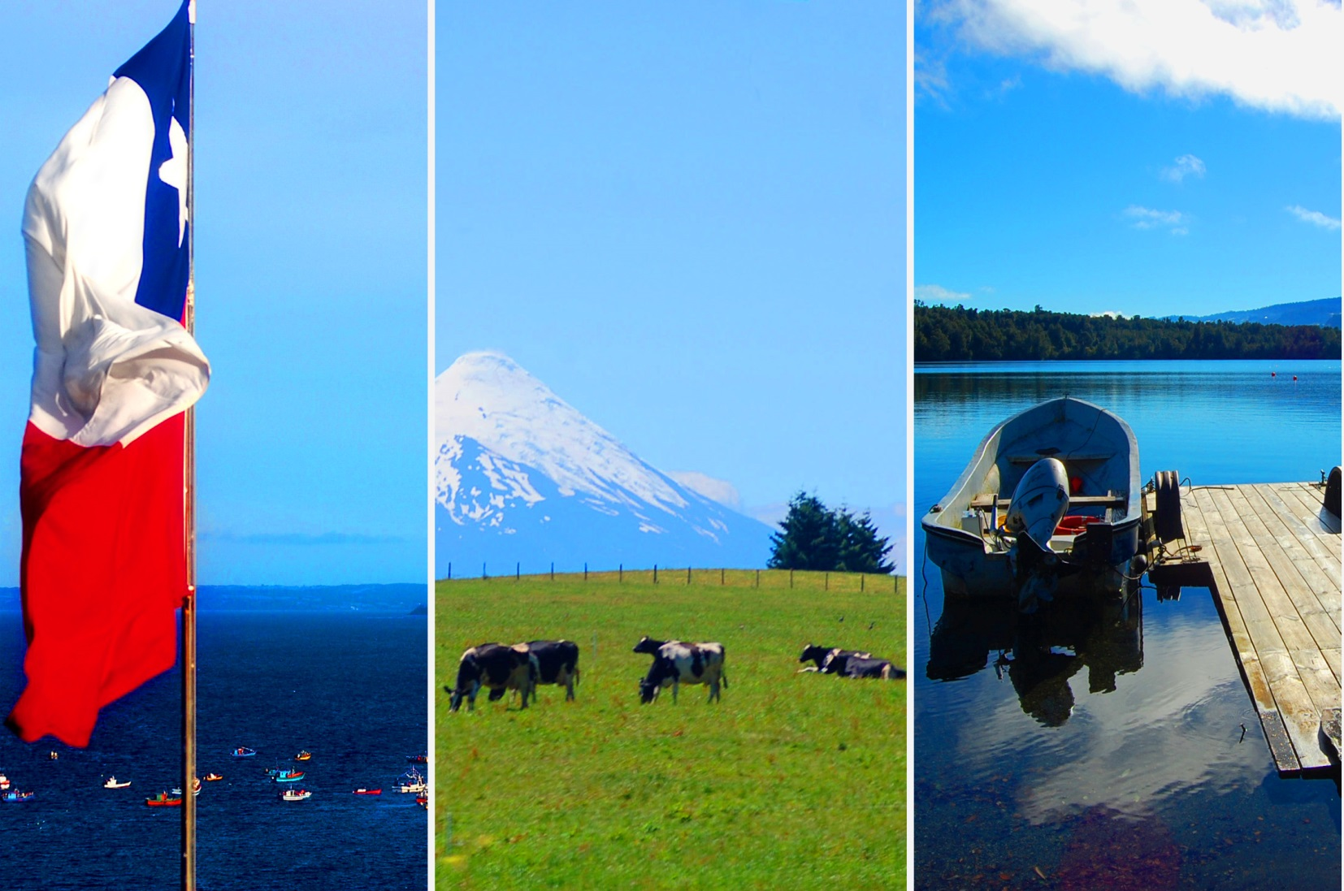


REGIÓN DE LOS LAGOS

Slide 2
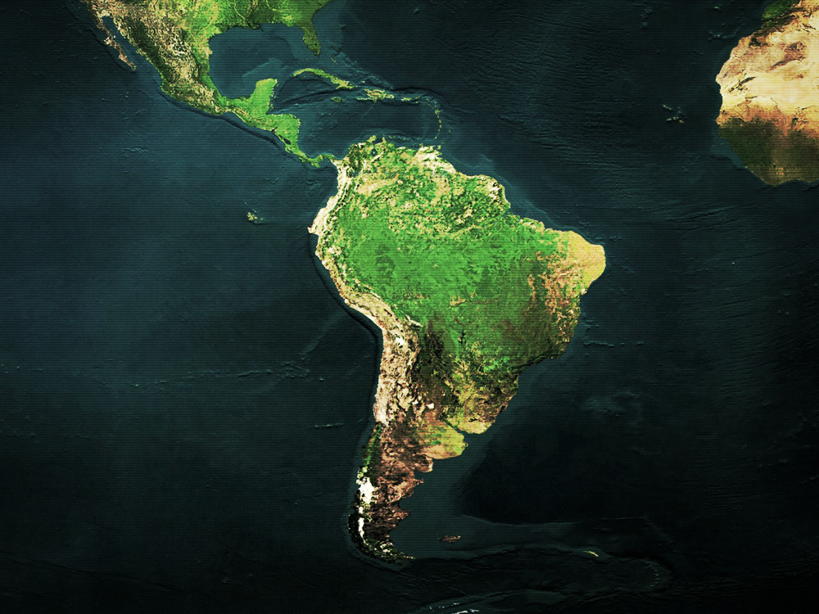









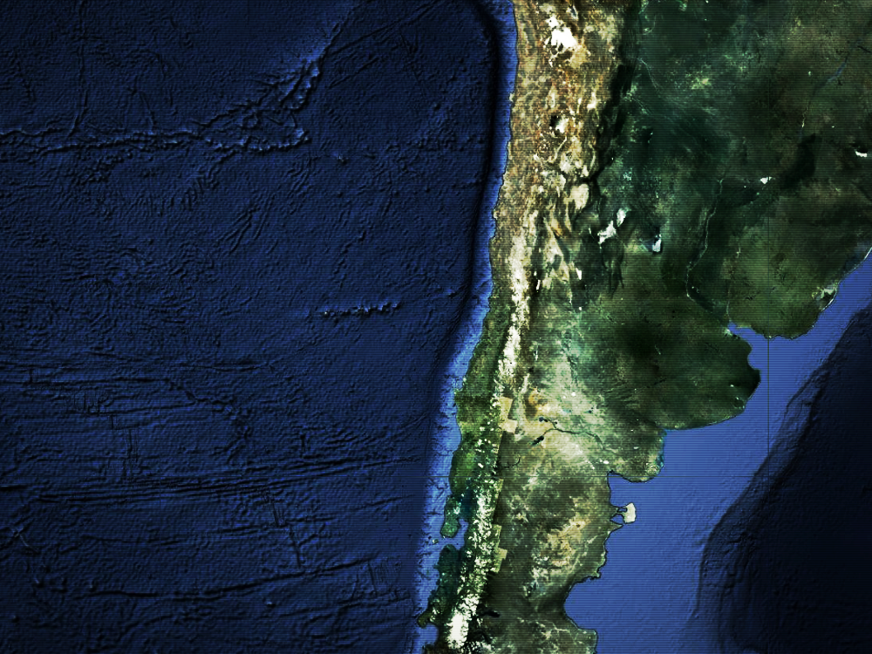
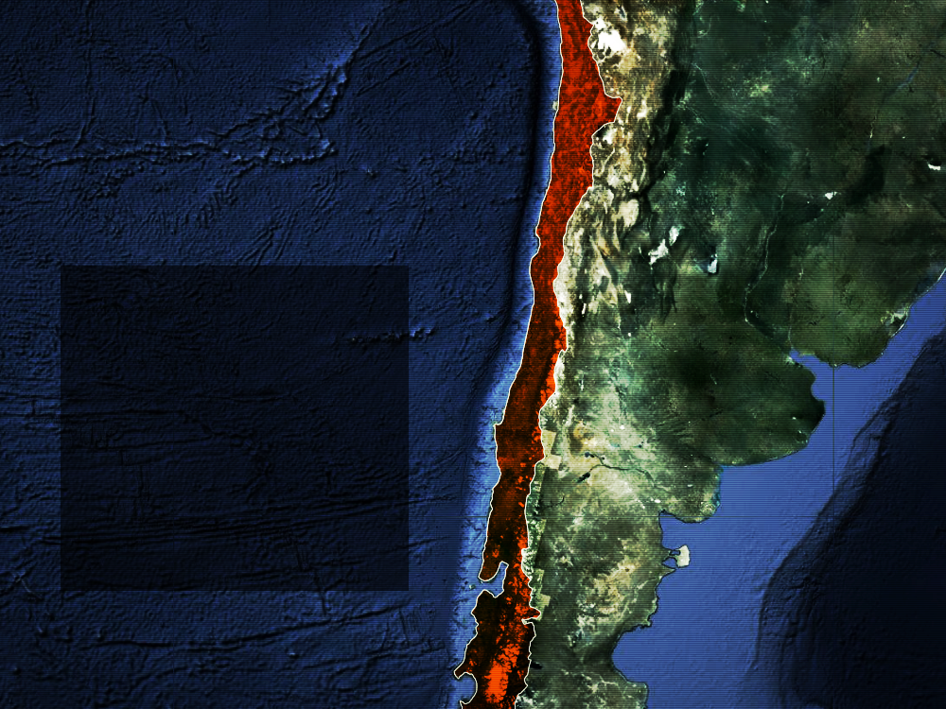



CHILE
Superficie
48.586,6 km² - 14,75 hab/km²
Más de 4.000 km de costa
Población
716.7691
Distribución
4 Provincias
Osorno, Llanquihue, Chiloé, Palena
30 Comunas
REGIÓN DE LOS LAGOS

Slide 3
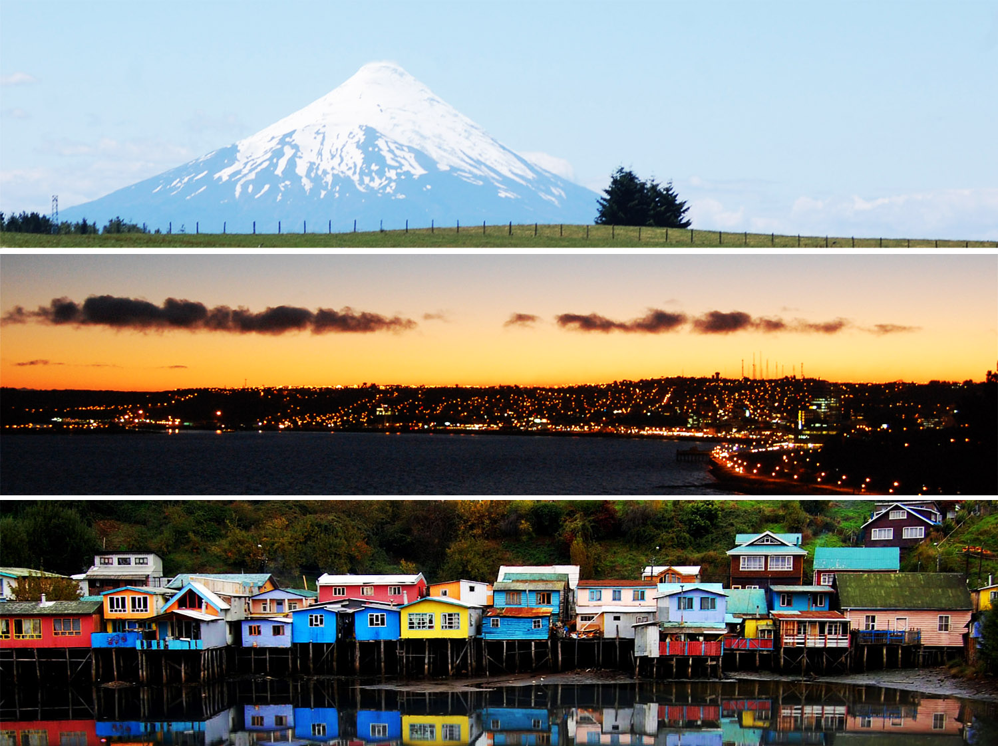
REGIÓN DE LOS LAGOS
Concentra el 6% de la población.
Tasa de desocupación de 3,8% (Jun-Agost 2015)
El corazón económico de la región está constituido por la acuicultura, concretamente la salmonicultura y mitilicultura, sector pecuario (carne leche), y se consolida fuertemente el turismo.
3,2% acumulado durante el año (INACER)
Fuerte presencia de Mipyme, pequeños productores que conviven con grandes empresas (49.817 empresas)
Segunda región en crecimiento de exportaciones principalmente alimentos.
CONTEXTO GENERAL
El Intendente Actual es Leonardo de la Prida
Capital Regional Puerto Montt
Gobernaciones Provinciales en las comunas de Osorno, Puerto Montt, Castro, Chaitén.
Proceso de descentralización.

Slide 4

DESCENTRALIZACIÓN DEL ACTUAL SISTEMA DE INNOVACIÓN
CONSTRUCCIÓN DE UN MODELO DE GESTIÓN REGIONAL EN INNOVACIÓN
INSTALACIÓN EFECTIVA Y ACREDITADA DE PROFESIONALES PARA LA INNOVACIÓN
EQUIDAD TERRITORIAL EN MATERIA DE DESARROLLO ECONÓMICO REGIONAL Y EN LAS EMPRESAS.

Slide 5

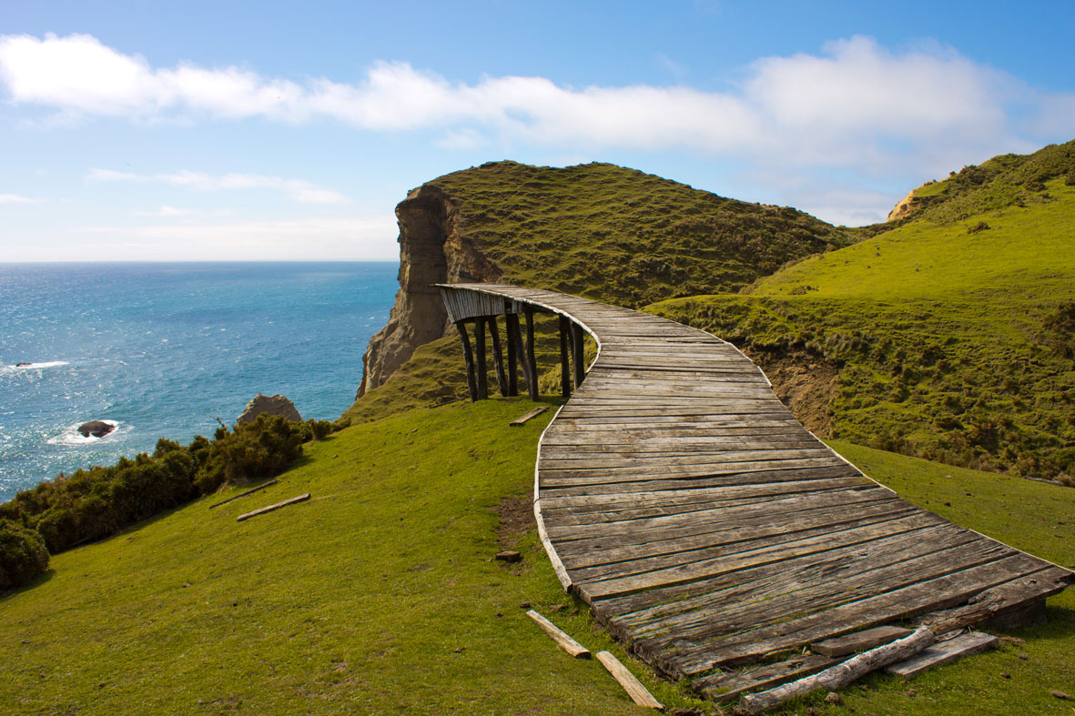



INSTITUCIONALIDAD
DISPONIBILIDAD
IMPLEMENTACIÓN

Slide 6
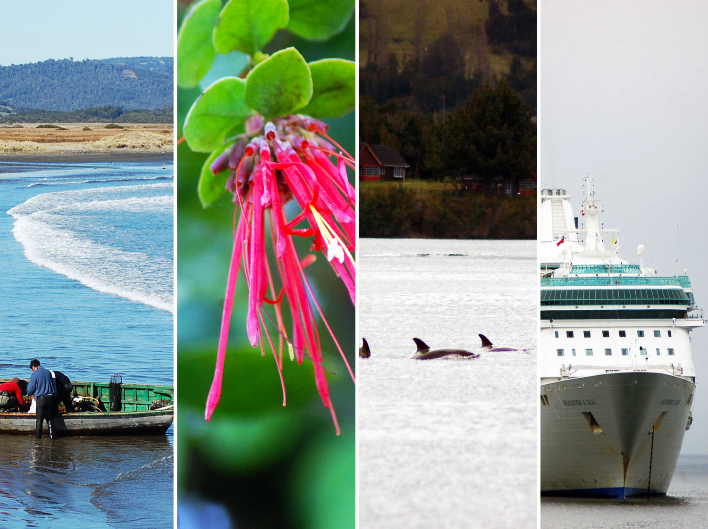
VISION
Hacia donde
apuntamos
Incorporación de valor y generación de nuevas actividades, el foco en los alimentos, el turismo y los proveedores de servicios.
ESPECIALIZACIÓN INTELIGENTE
Somos buenos en esto, vamos a ser los mejores
DIVERSIFICACIÓN PRODUCTIVA
Con lo que sabemos hacer bien, qué más podemos hacer
ARTICULACIÓN, de la oferta de conocimiento y tecnologías regionales
SUPERAR DEPENDENCIA EN COMMODITIES

Slide 7
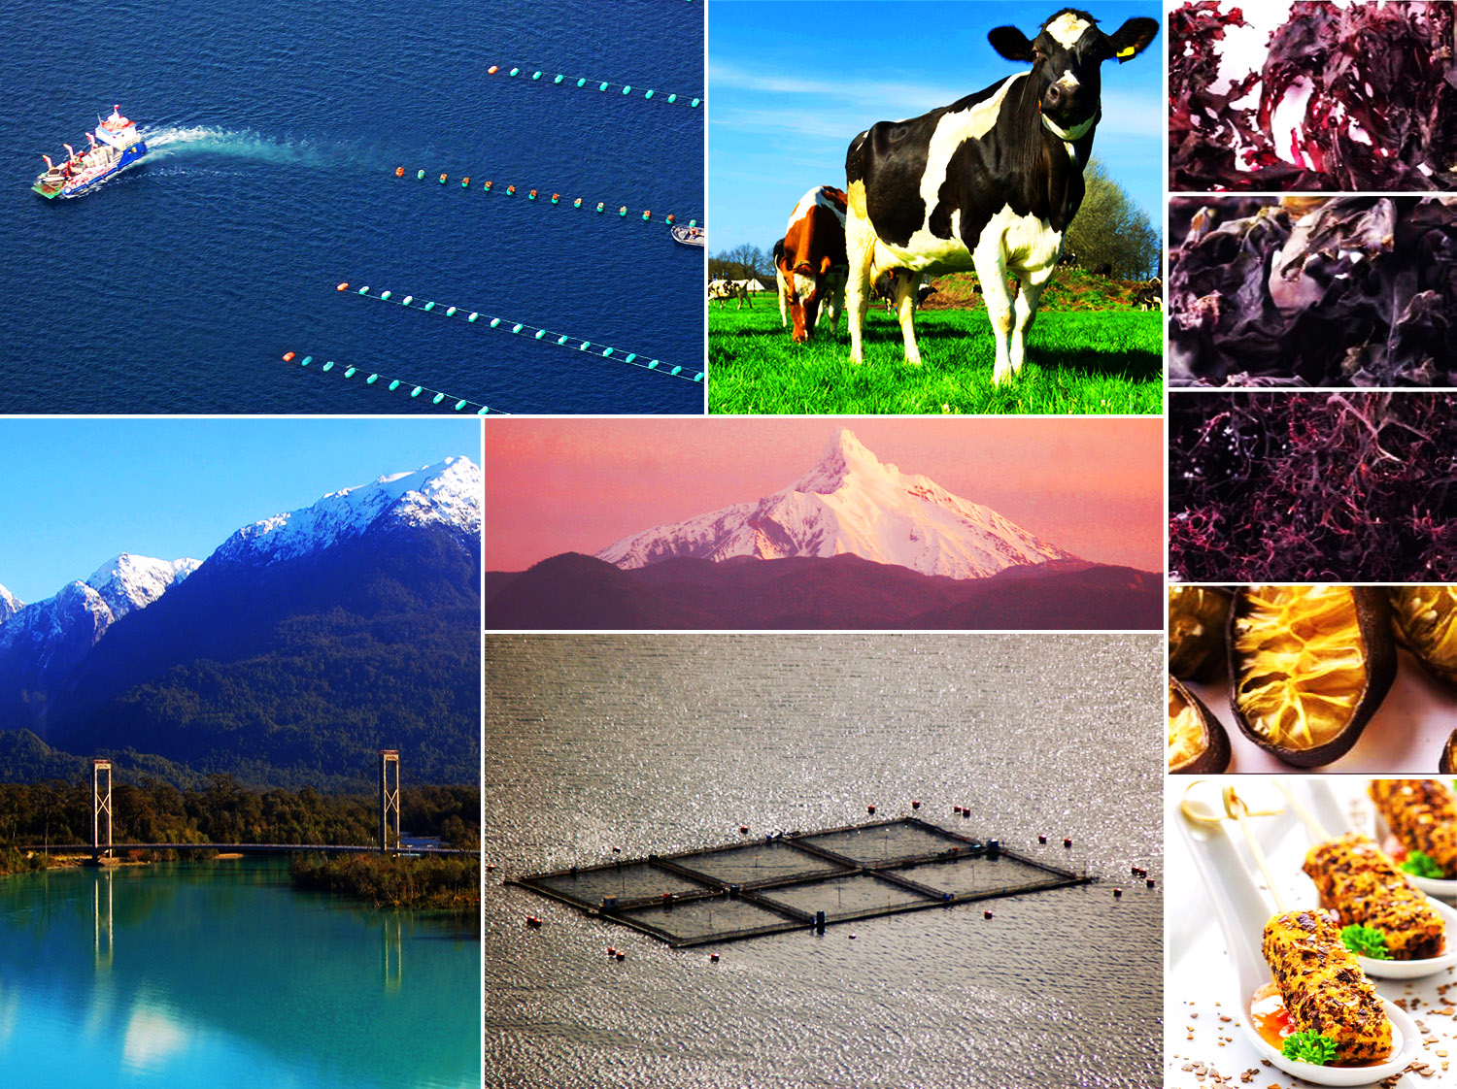
SECTORES PRIORIZADOS POR LA ERI
SECTOR ACUICOLA
Servicios de la industria acuícola.
Mitilicultura
SECTOR PECUARIO
Sector Lechero
Sector Cárnico
SECTORES CON POTENCIAL
SECTOR TURISMO
Turismo en general
Energías renovables (eólica, solar, biogás, mareomotriz, etc.)
TIC
Biotecnología
Berries
Ganado ovino
Pesca artesanal
Hortalizas (zanahoria, lechuga, arvejas, betarraga)
Papas
Diversificación acuícola (ALGAS, moluscos, centolla, etc.)

Slide 8
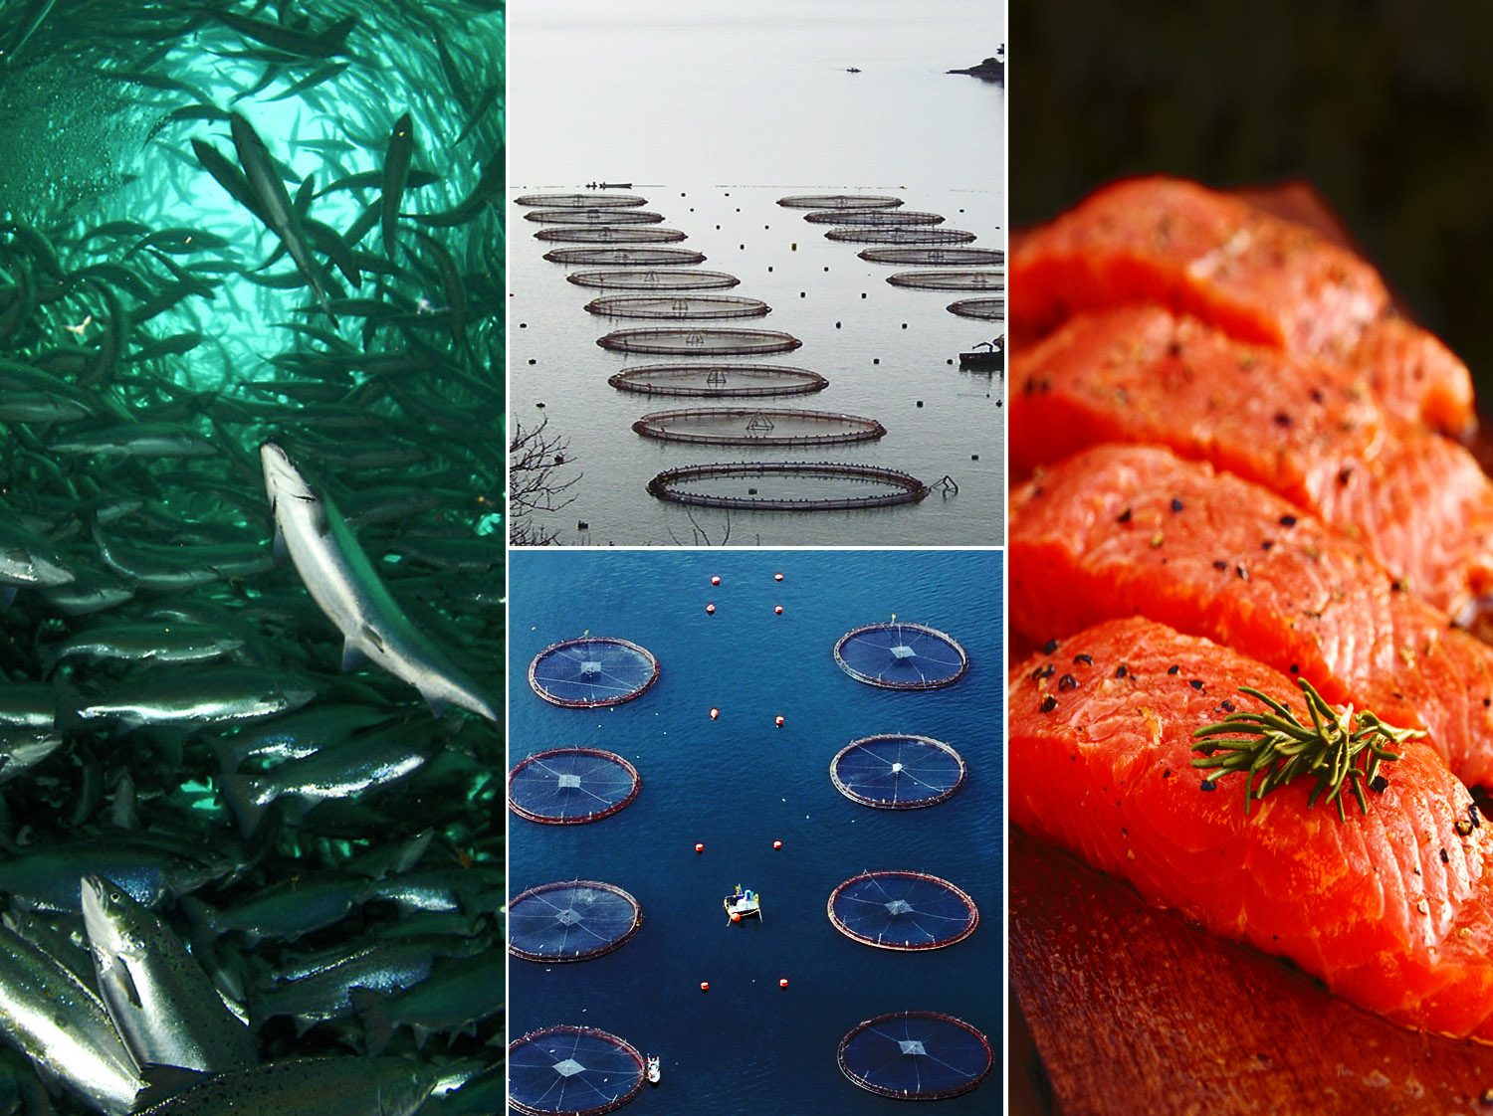
SECTOR
ACUICOLA
Segundos productores de salmones
Primeros productores de trucha
SALMONERO
22% promedio expansión
anual por 20 años.
55.000 empleos directos
PLENO EMPLEO
PRINCIPAL VENTAJA COMPETITIVA
alto nivel de desarrollo tecnológico e innovación que puede ser transferido a otras industrias y exportable a otros países con una acuicultura incipiente.
VENTAJAS COMPARATIVAS
Otorgamiento de licencia
Aguas cristalinas y puras
Ubicación Geográfica

Slide 9
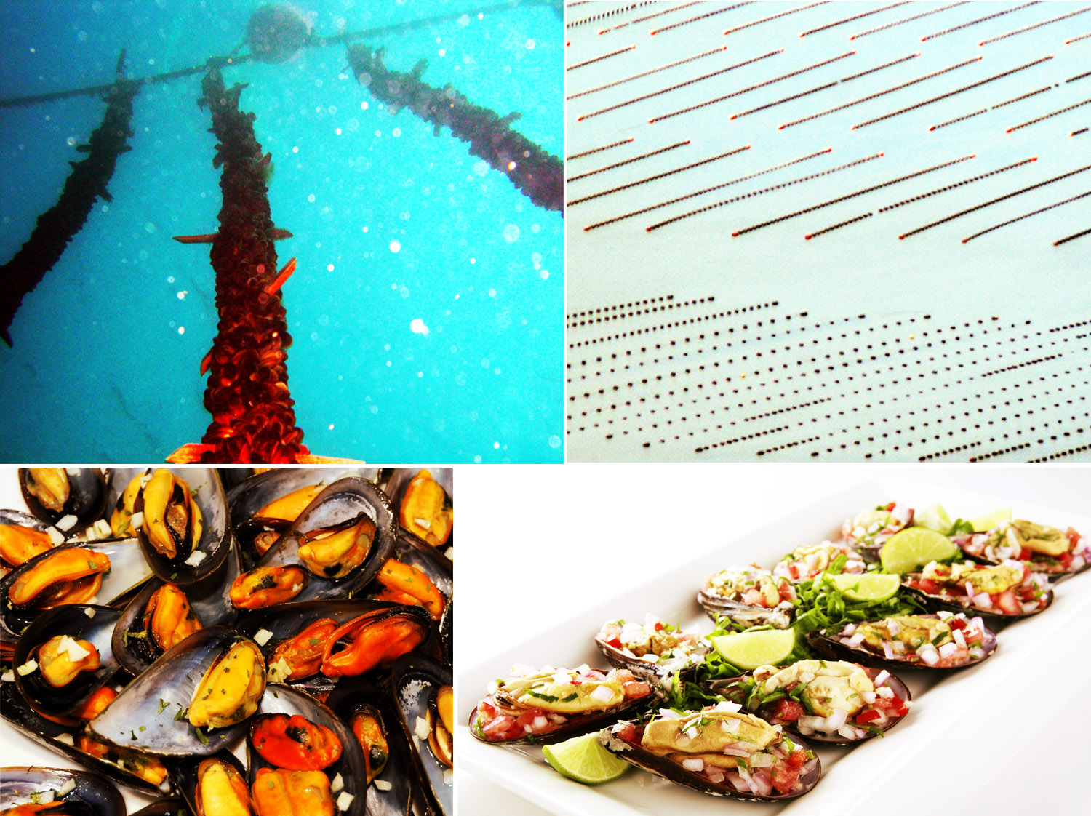
SECTOR
ACUICOLA
MITILICULTURA
1.110 centros inscritos, 827 OPERANDO
Cosecha 2014 184.215 toneladas
98,9% de la producción nacional
Volumen creciente y estable
Producto demandado por los mercados
Sano y fácil de cultivar (no es necesario alimentar).
Excelente fuente de proteína a un costo muy competitivo.
Capacidad productiva regional desarrollada.
Mesa sectorial (cluster)
PSMB
Programa
Sanitario
Moluscos
Bivalvos
12.000 empleos directos
22 empleos por ton. Cosechada
65 empleos por c/millón USD$

Slide 10
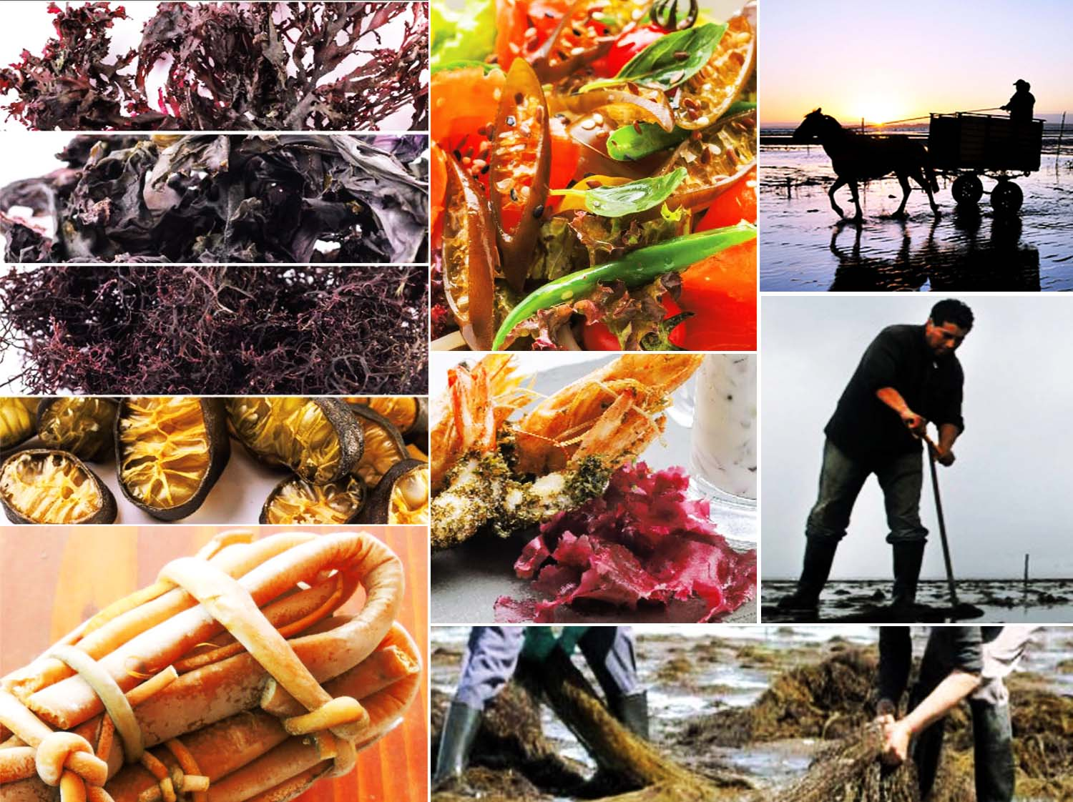
Población consumidora estable.
Aumento de valor agregado v/s volúmenes
Ventajas competitivas
SECTOR
ACUICOLA
ALGUERO
IMPORTACIONES
Chile 915.333 Ton.
China 30.529.903 Ton.
Corea 6.487.487 Ton.
Japón 4.167.561 Ton.
P.E.R
FIC Uso y aplicación de algas
Marinas chilenas para
Consumo humano
FIA exportará a JAPON
pastas
Chips elaborados

Slide 11
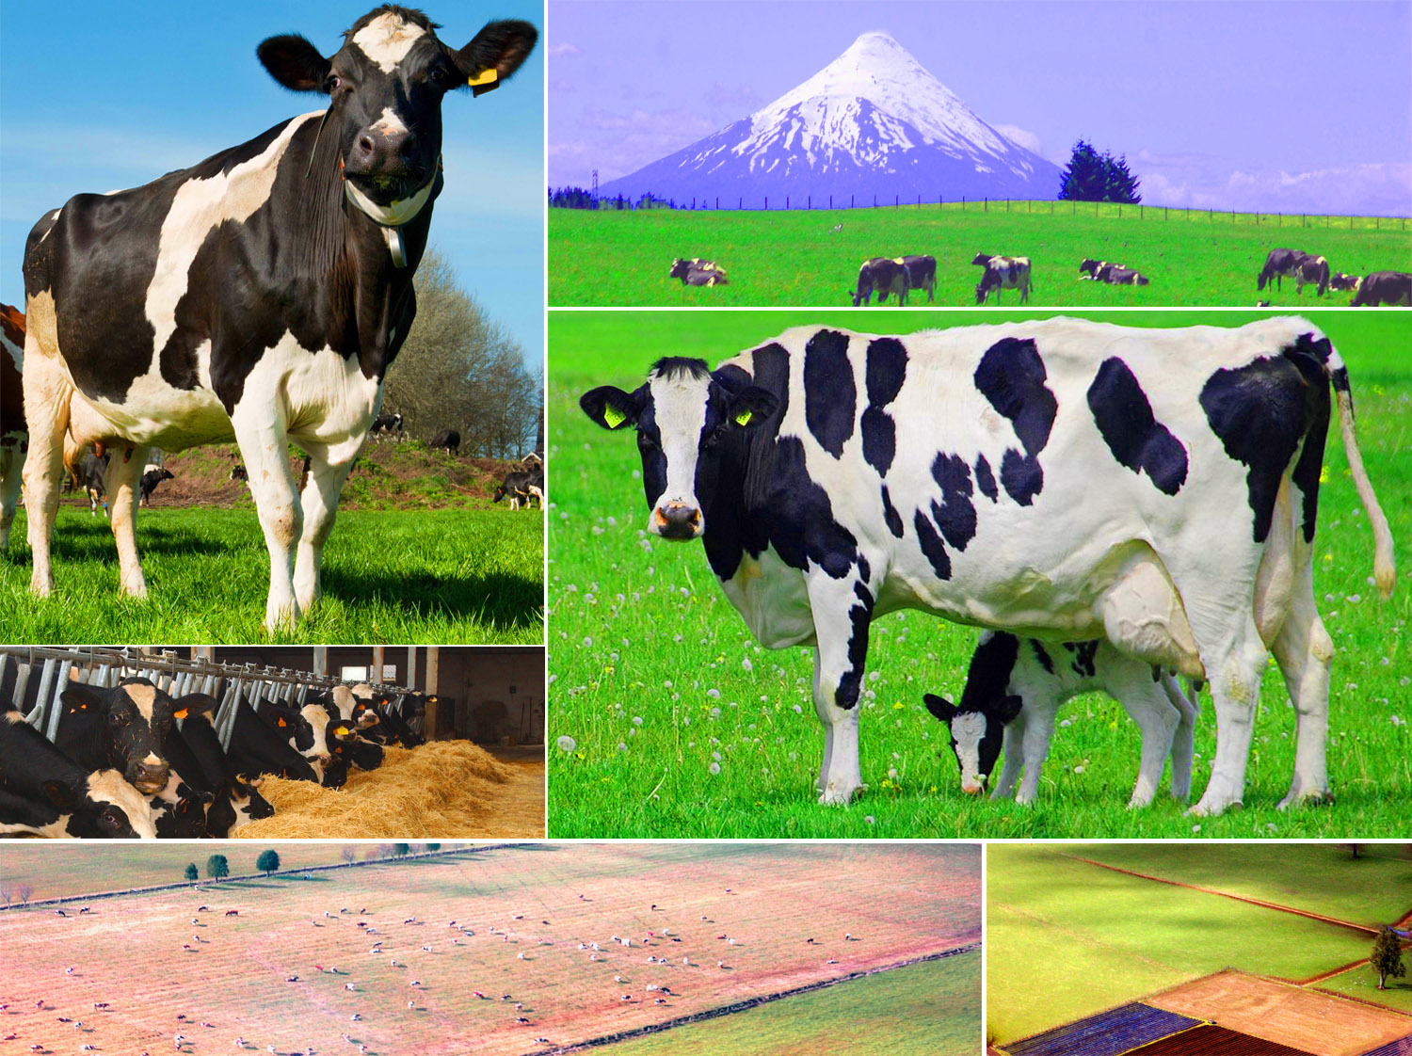
501 millones
Litros de leche, 1er Semestre 2015
43,5% Recepción industrial de leche
27,9% Existencia de Ganado Bovino
50% Carne consumida es importada
SECTOR
PECUARIO
3% crecimiento CONSTANTE ultima década
568.638 EXISTENCIA Vacas y Vaquillas
Commodities
Retail

Slide 12
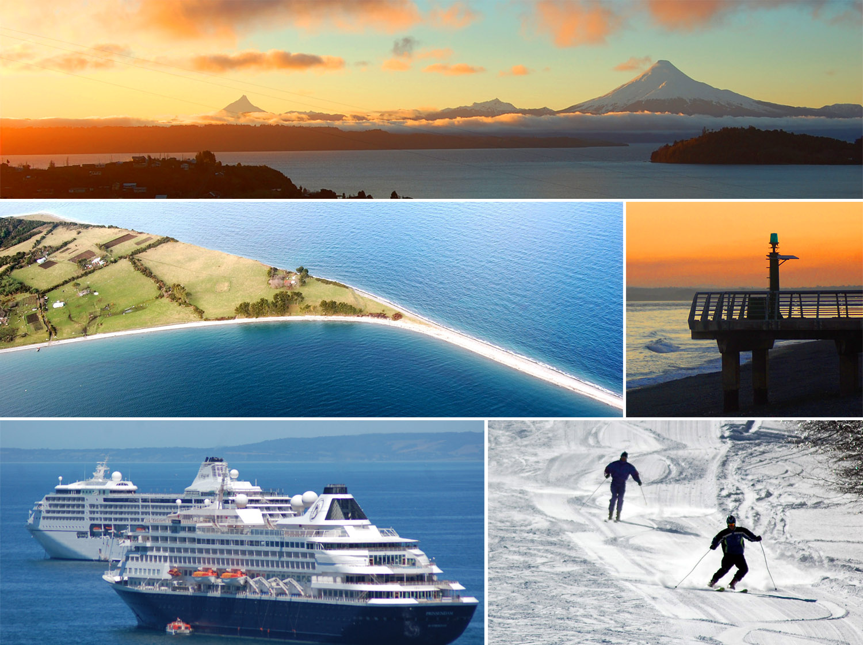
SECTOR
TURISMO
536.233
72,2%
Nacionales
Pasajeros
27,8%
Extranjeros
6,9%
Turistas extranjeros llegados a Chile estuvieron en Los Lagos
4º
Ranking de regiones chilenas en recepción de turistas extranjeros
8,4%
Total nacional de llegadas de chilenos
113.966
1737
Visitantes extranjeros en el Sistema Nacional de Áreas Silvestres protegidas
Establecimientos TURÍSTICOS (1ªregión del país)

Slide 13

INNOVACIÓN SOCIAL

Slide 14
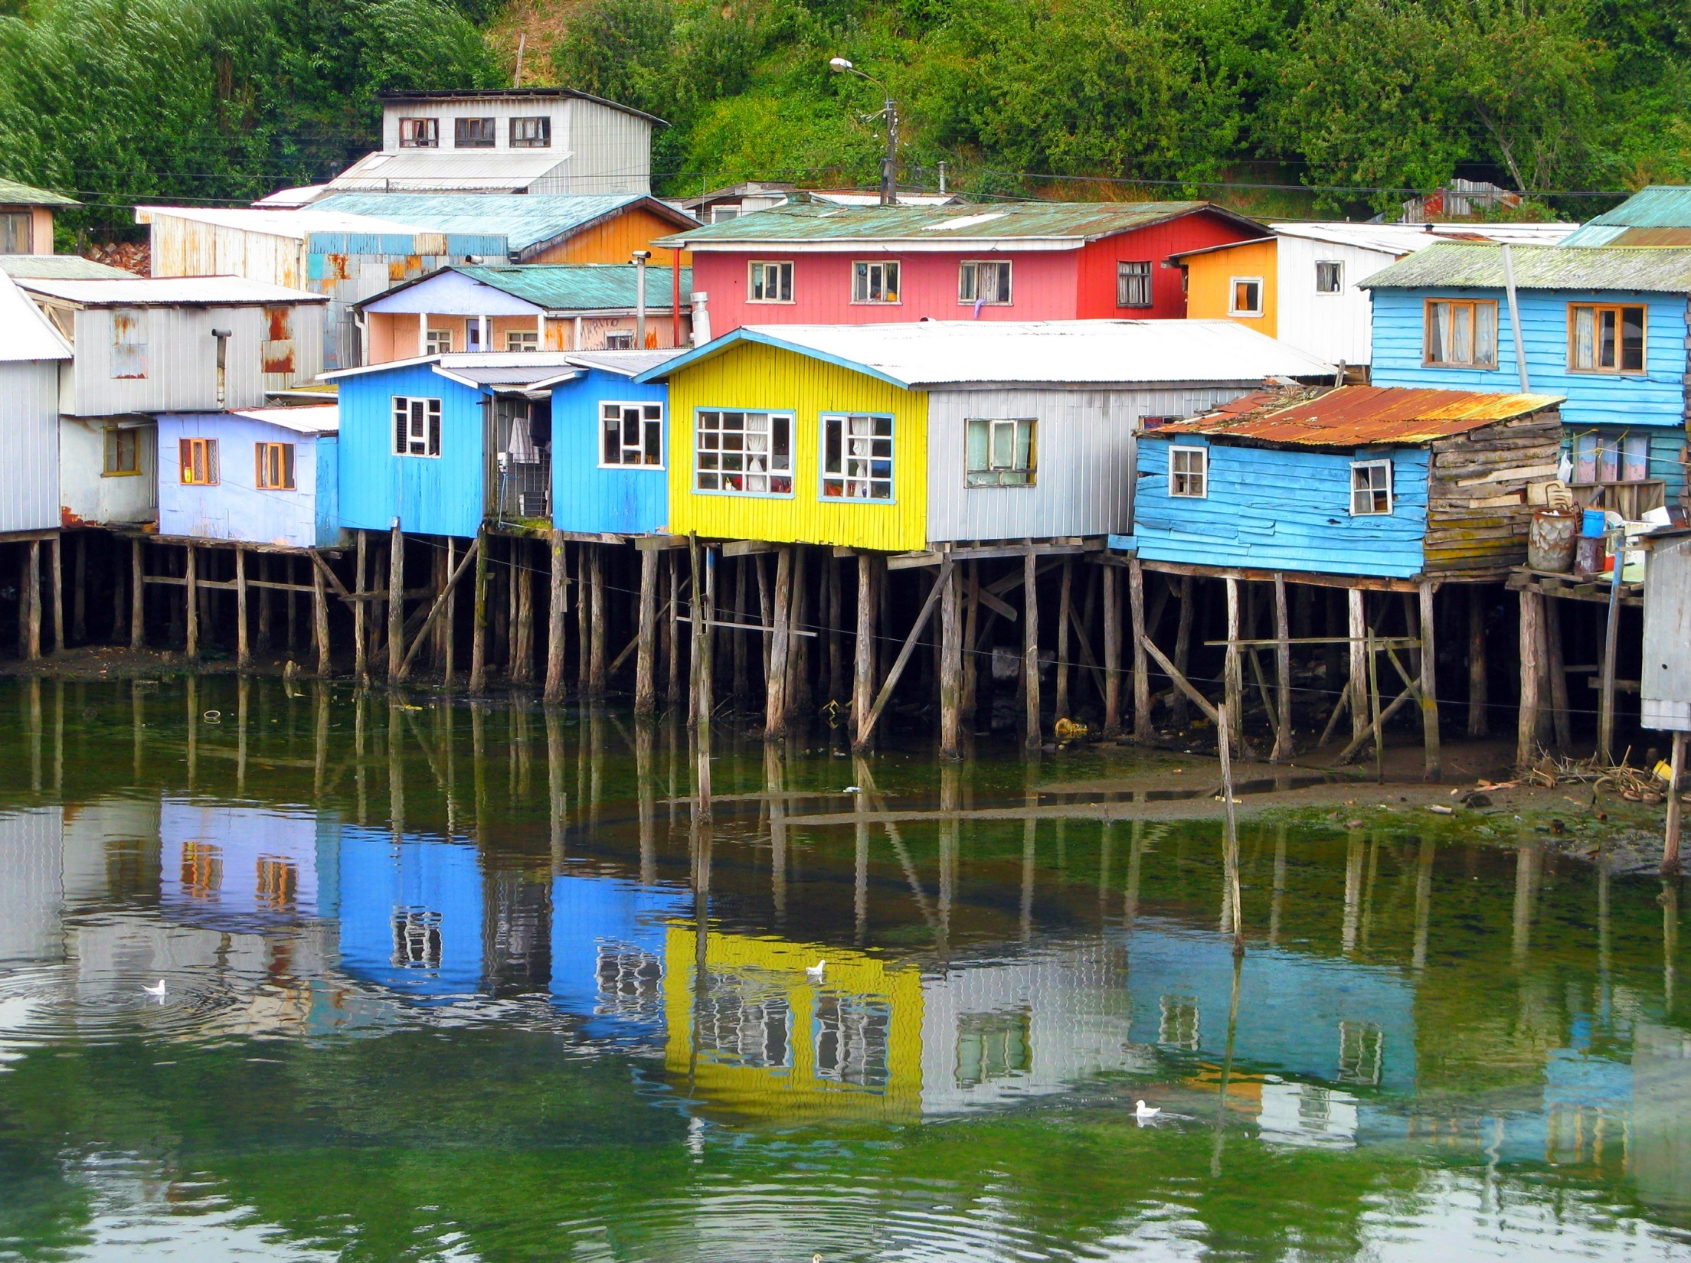
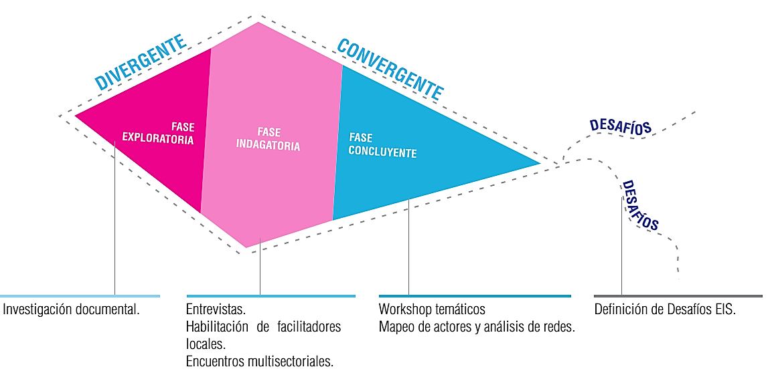
NESIS UChile

Slide 15
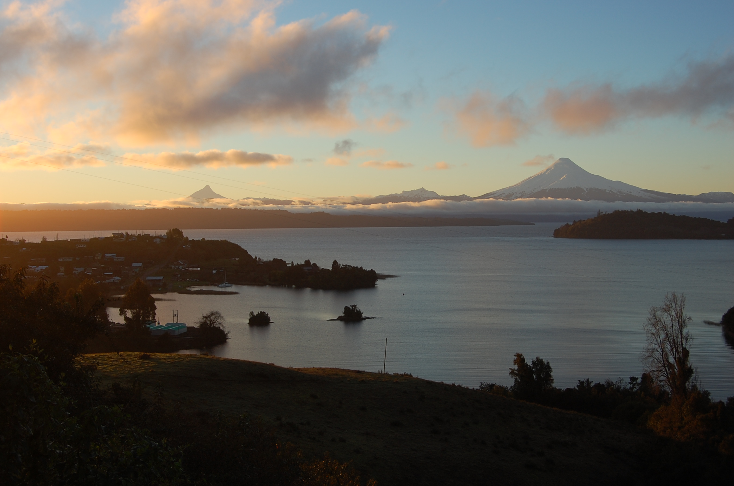
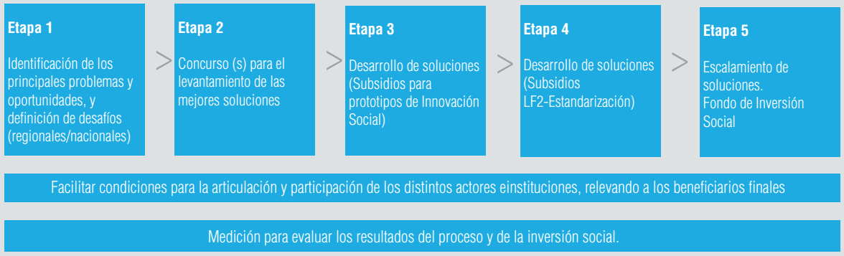
GOBIERNO
REGIONAL
PROGRAMA
GOBIERNO
CORFO

Slide 16
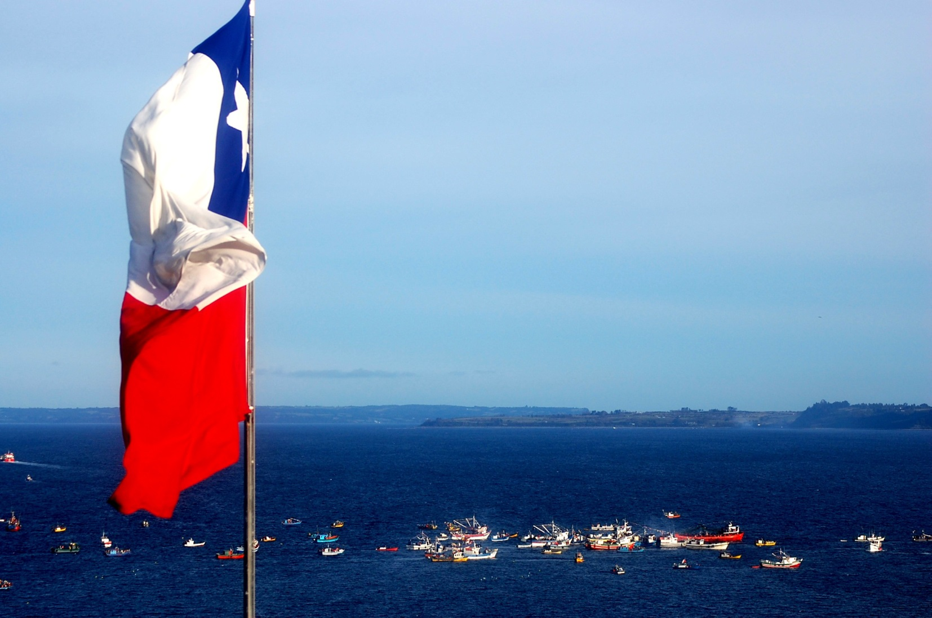
VISIÓN
LOS LAGOS REGIÓN SUSTENTABLE, IMPORTANTE PRODUCTORA DE ALIMENTOS, CON NOTABLES RECURSOS PARA EL TURISMO, CON POTENCIAL DE DESARROLLO TECNOLÓGICO E INNOVACIÓN, CON UN CAPITAL HUMANO CUALIFICADO Y AVANZADO, CON CULTURA ASOCIATIVA Y COLABORACIÓN CIENCIA-EMPRESA Y UN GRAN POTENCIAL DE DIVERSIFICACIÓN PRODUCTIVA

Slide 17
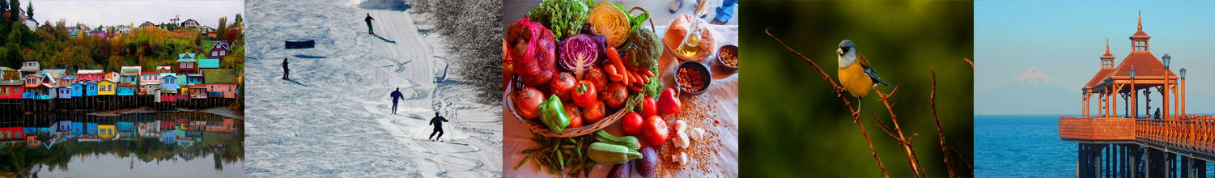

REGIÓN DE LOS LAGOS | TE INVITA
www.goreloslagos.cl
www.intendencialoslagos.gov.cl/
Fotograría: Christián Brown Pacheco

